Slide 1
«Таблетки – не конфетки!»

Slide 2
Цель: рассказать об опасности, которые таят в себе лекарства, научить осторожному обращению с лекарствами.
Задачи:
Уточнить и закрепить представления детей о лекарственных средствах и препаратах, объяснить опасность, которая может от них исходить.
Активизировать словарь по теме «болезнь и здоровье», продолжать учить различать полезные и вредные продукты.
Развивать внимание, память, речь.
Воспитывать чувство ответственности за свое здоровье.

Slide 3
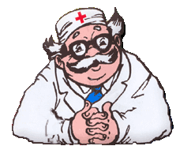
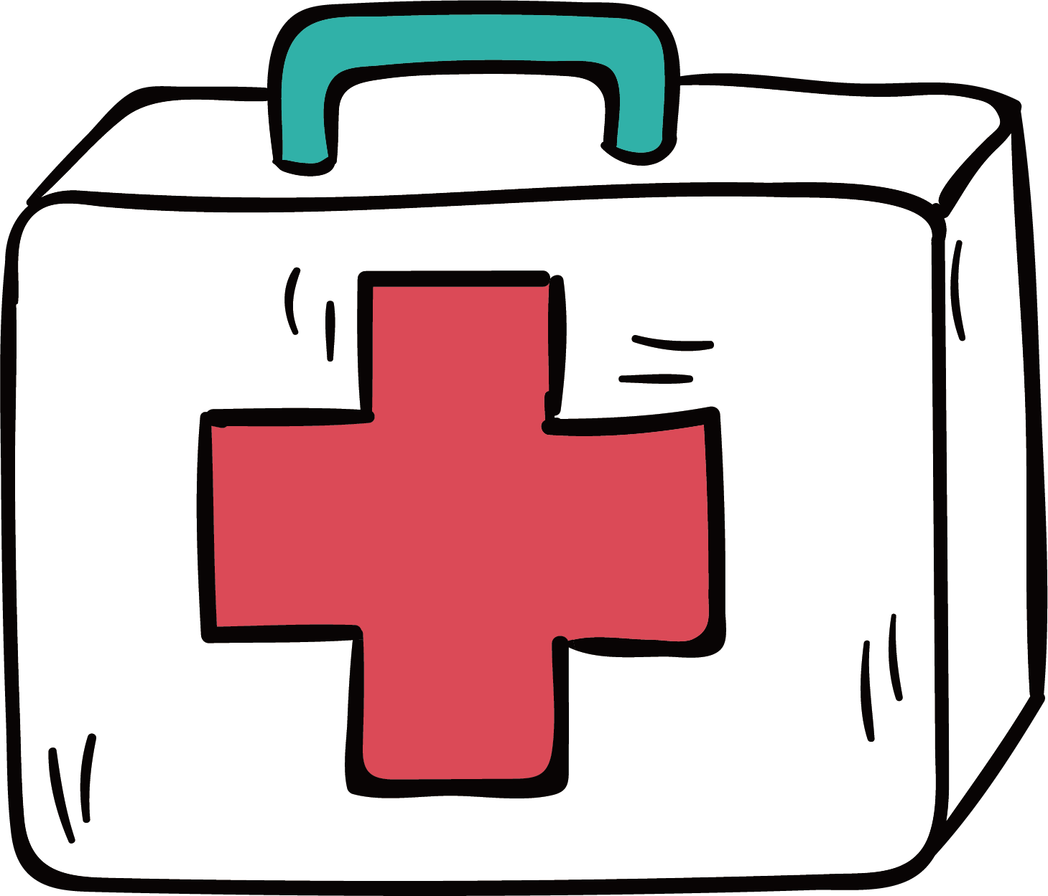
Что такое «аптечка»?
Для чего она нужна?
Что в ней находится?
Какие лекарства вы знаете?
Можно ли выздороветь без лекарств?

Slide 4
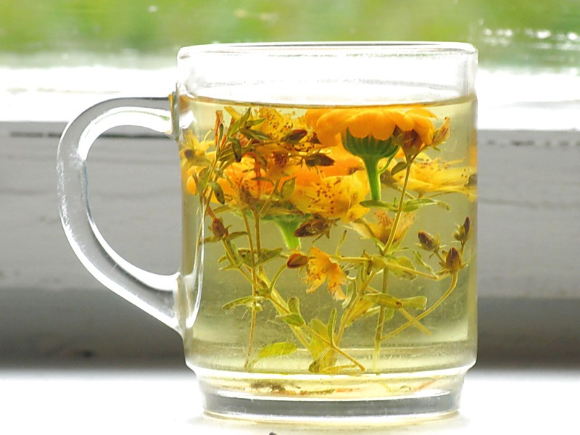
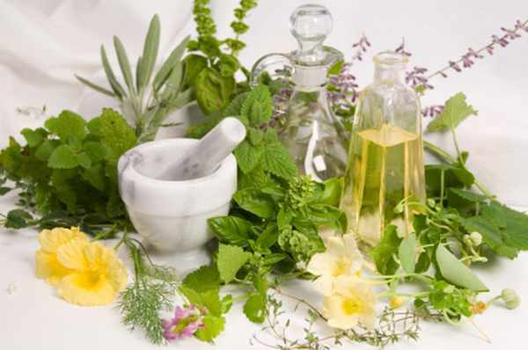
Первоначально лекарства получали из природных веществ. Это были отвары или настои растений или их частей. Они хорошо усваивались организмом.

Slide 5
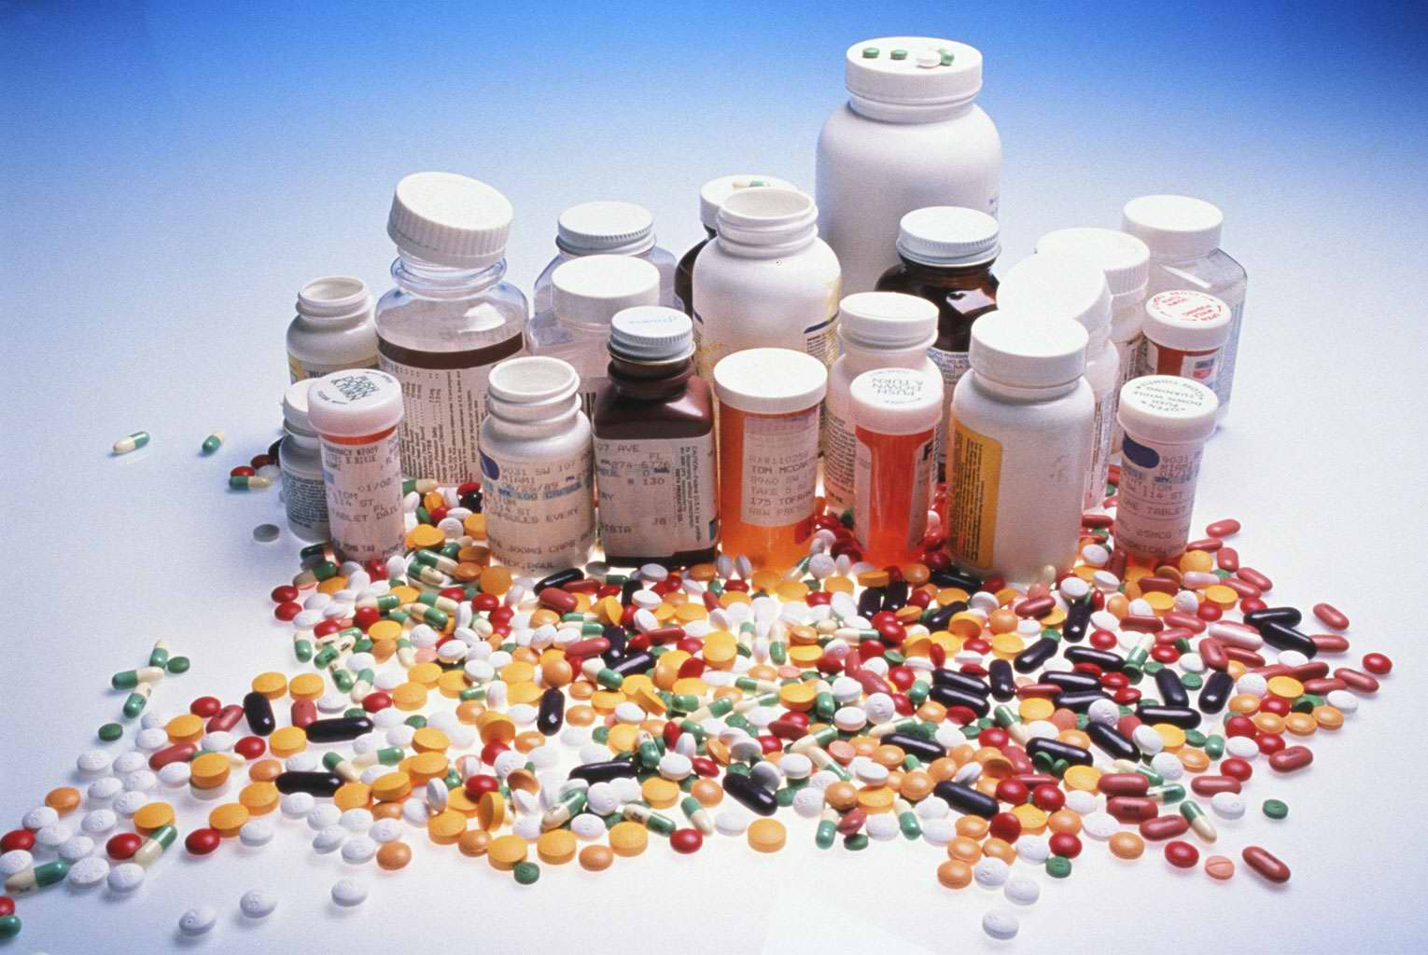
Позднее ученые изобрели искусственные сильнодействующие заменители природных лекарств, но для организма они не были безвредными.

Slide 6
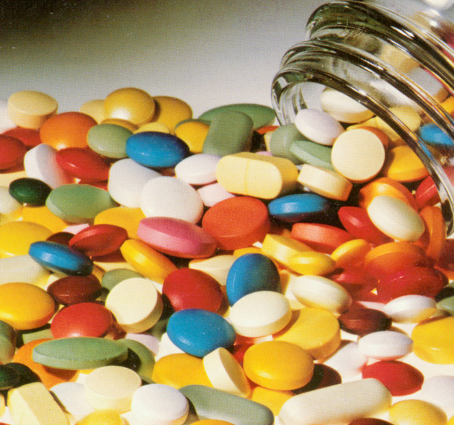
Лекарство может в очень маленькой степени, но все же влиять на состояние других органов. Поэтому к приему лекарств нужно относиться очень осторожно. Даже витамины можно есть только в присутствии взрослых и в том количестве, которое рекомендовано врачом. Так как они могут вызвать аллергию.

Slide 7
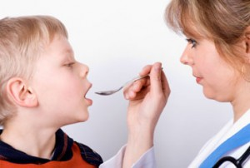
Запомни!
Безвредных лекарств не бывает.
Лекарство следует принимать только по рекомендации врача и в присутствии взрослых.

Slide 8
Во все времена люди знали, что здоровье — главное богатство человека. У русского народа сложено множество пословиц про здоровье и болезнь. Давайте вспомним их.
Береги платье снову, а здоровье смолоду.
• Болен - лечись, здоров - берегись.
• В добром здоровье и хворать хорошо.
• Здоровье дороже денег - здоров буду - и денег добуду.
• Кто не болен, тот здоровью цены не знает
• Аптека не прибавит века.
• Горьким лечат, а сладким калечат.

Slide 9
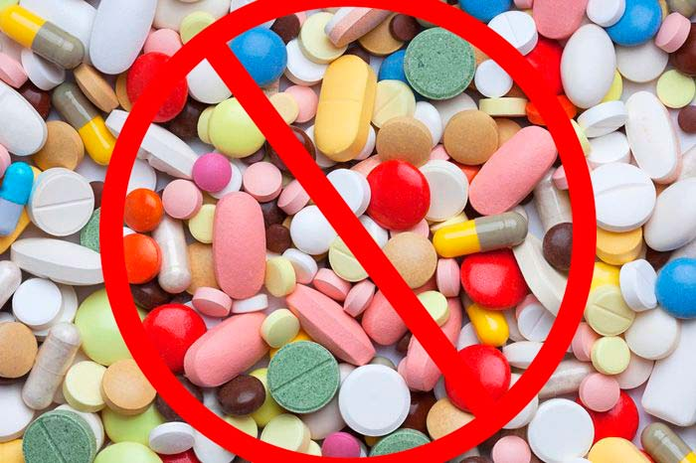
Но если человек все-таки заболел, что нужно сделать?
Скажите, где можно приобрести таблетки?
Ребята, а как вы думаете, если здоровый человек примет таблетку, что с ним случится?
(Правильно, здоровый человек от приема таблетки может заболеть. Лекарство лечит больного, а для здорового человека оно ядовито.)

Slide 12
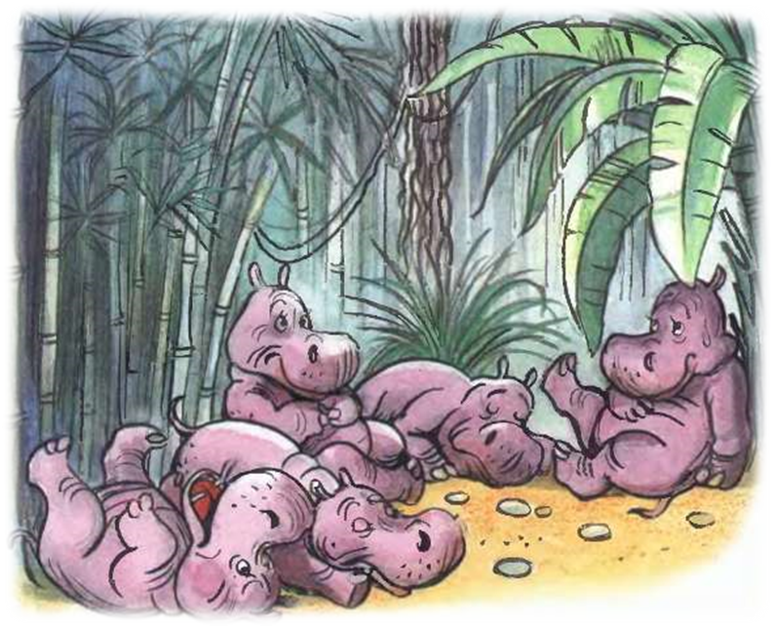
Какие причины могут вызвать боли в животе?

Slide 13
Когда можно отравиться лекарством?
Употребить большую дозу лекарства.
Выпить лекарство с просроченным сроком хранения.
Принять лекарство, вызывающее аллергию.

Slide 14
Будьте здоровы!

